Slide 1
전투에 집중할 수 있는 UI 를 위한 설계
작성자 : 정 재 호

Slide 2
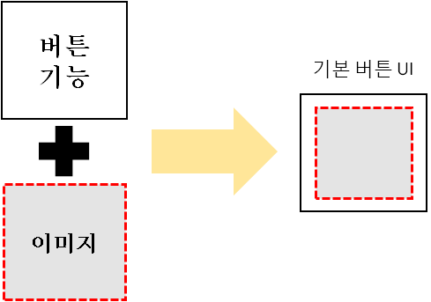
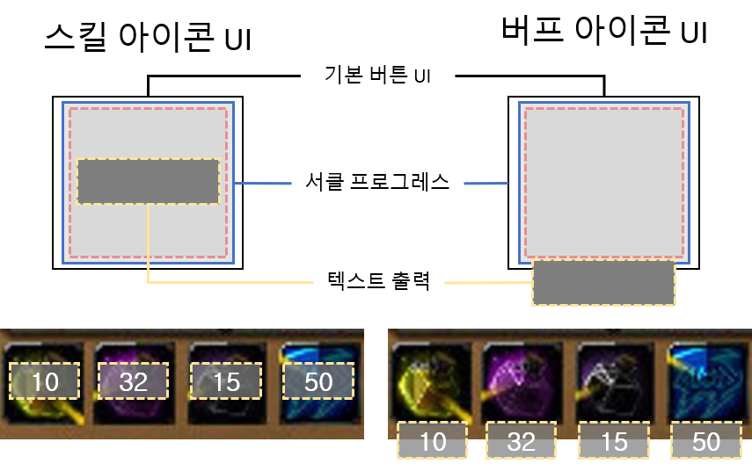
세부 UI 기획
NO | 기능 설명 |  | 기획의도
1 | 기본 터치 버튼 터치 영역을 출력되는 이미지보다 큰 넓이로 설정 |  | 화면을 직접 터치하는 것으로 게임을 플레이함으로 조작 실수가 자주 발생할 것이라 판단 터치영역을 이미지 보다 크게 설정함으로 실수를 줄일 수 있도록 함
2 | 기본 버튼 UI에 ‘프로그래스 바’와 ‘텍스트’출력 영역을 추가 | 재사용 대기 시간을 출력 | 재사용 대기시간에 스킬을 사용할 수 없음 해당 사항을 유저가 직접 스킬 버튼을 누르지 않아도 알 수 있도록 알 수 있어야 함 출력되는 스킬 이미지 중앙에 숫자 텍스트를 출력 해줌으로 해당 정보를 쉽게 알 수 있도록 함
3 |  | 효과 유지 시간을 출력 | 동일한 버프 효과를 중첩할 수 없음 버프 획득 시 이전에 적용된 동일한 효과의 버프는 삭제되고 새롭게 효과가 적용됨 버프 포션으로 버프를 획득할 수 있음 불필요한 아이템 사용을 하지 않도록 정보를 제공 출력되는 이미지가 작아 숫자를 잘 읽을 수 없을 것이라 판단해 출력되는 이미지 하단에 숫자 텍스트를 출력
1
2
3
(예제 사진)

Slide 3
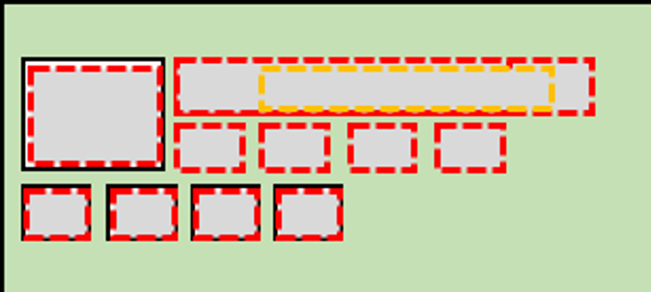
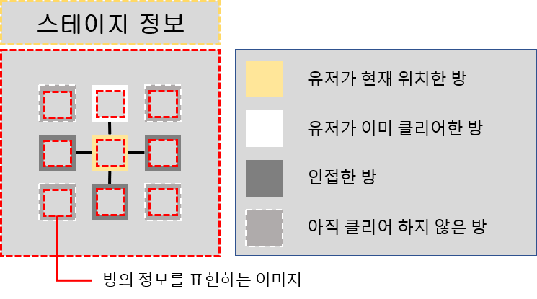
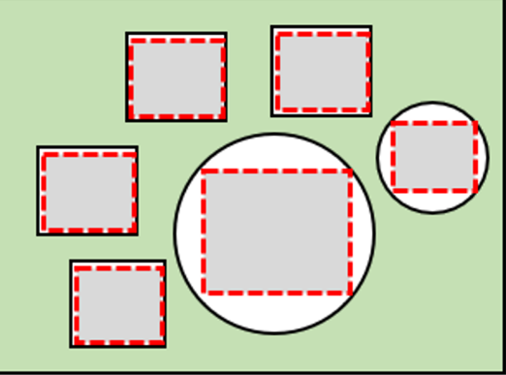

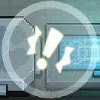
세부 UI 기획
NO | 기능 설명 | 기획의도
1 | 캐릭터 이미지 출력 터치 시 캐릭터의 상태 값을 툴팁 창에 텍스트로 출력 | 캐릭터 상태를 이미지를 통하 한번에 확인할 수 있도록 하기 위해 연관 UI를 모아 놓음 버프, 방어막 개수는 없는 경우 출력하지 않음
2 | 체력 바(프로그레스 바), 중앙에 숫치 값 텍스트 출력
3 | 방어막 개수 출력, 개수 만큼 출력 우측부터 삭제
4 | 적용된 버프 이미지 출력, 좌측부터 출력, 왼쪽 정렬
5 | 현 위치를 텍스트로 출력 | 게임을 진행하기 위한 필수 정보 텍스트로 현재 진행 정도를 확인 이미지로 다음 진행할 방을 선택할 때 필요한 방정보를 획득할 수 있음 전투 시 해당 정보는 필요가 없으며 좁은 화면을 차지하고 있기 때문에 출력하지 않음
6 | 현 위치와 인접한 방의 정보 출력 전투시 출력 x
7 | 화면 우측 하단에 배치되는 공격 관련 UI 공격 버튼을 기준으로 스킬 버튼들을 둥글게 배치 | 엄지손가락으로 터치가 쉬운 범위에 스킬 버튼과 공격 버튼을 배치함으로 조작의 편의성 올림
8 | 무기 변경 버튼을 화면 최 우측에 배치 기본 터치 시 사용하는 무기가 변경됨 터치를 오랜 시간 유지하는 것으로 아이템 정보를 확인할 수 있음 | 터치 미스로 유저가 원하지 않은 시점에 무기가 변경되는 것을 방지하기 위해 조작 범위 안쪽에 배치
9 | 출력되는 UI이미지를 2개로 분리 NPC의 가까이에 위치하게 되면 자동으로 Ui이미지가 변경 | 저가 NPC와 상호작용 가능한 상태인지 UI를 통해 직관적으로 알 수 있어야 한다고 판단했음
1
2
3
4
5
6
7
9
8

Slide 4
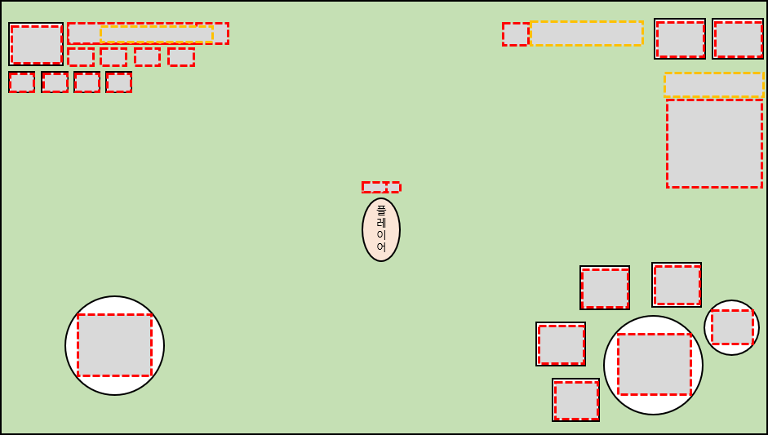
세부 UI 기획
전투 화면
유저의 조작으로 전투가 진행되는 화면
NO | 기능 설명
1 | 캐릭터 상태 값 출력 위치
2 | 보스 몬스터의 체력과 상태 값을 출력하는 위치 보스 방에 입장했을 때 출력 보스가 처지 되었을 때 다시 사라짐
3 | 유저가 보유한 현재 재화를 출력하는 위치
4 | 일시 정지, 인벤토리 등 부가 기능들을 하나로 묶어 따로 팝업으로 출력하는 버튼을 출력하는 위치
5 | 미니맵 출력 위치 전투시 출력 되지 않음, 방을 클리어 했을 때 출력됨
6 | 몬스터/유저캐릭터/NPC 상단에 텍스트 또는 이미지 출력 범위 지정됨 NPC와 보스 몬스터 : 이름 텍스트 출력 일반 몬스터와 유저캐릭터 : 체력 프로그래스 바 출력
7 | 게임 진행 사항 중 중요한 정보를 하단에 텍스트로 시스템 메시지 출력
인벤토리
보스 상태 출력
캐릭터 상태
2
재화
1
3
4
미니맵
5
일시정지
전투 화면
6
시작 화면
전투 UI 배치 범위
스킬
스킬
조이 스틱
스킬
7
회피
시스템 출력 메시지
계속

Slide 5
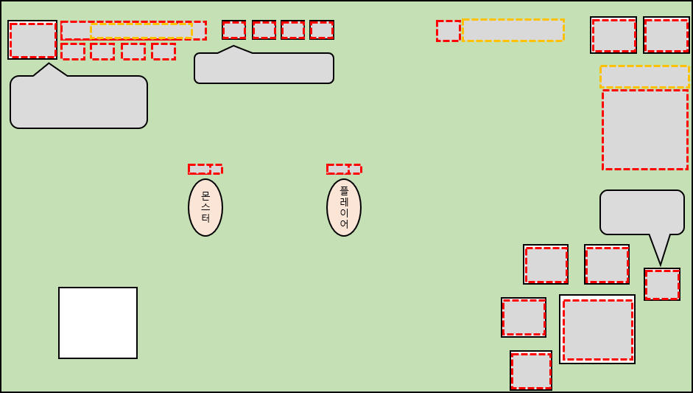
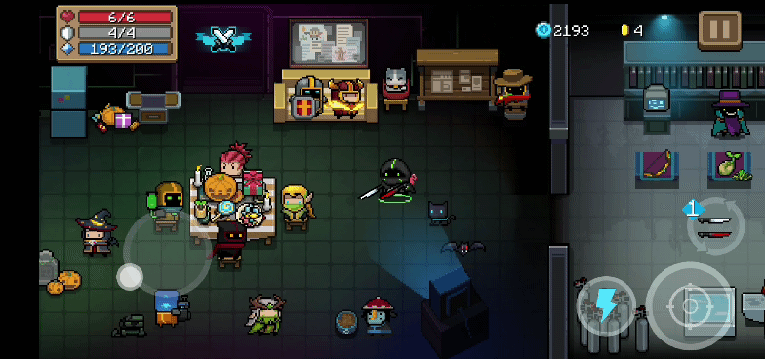

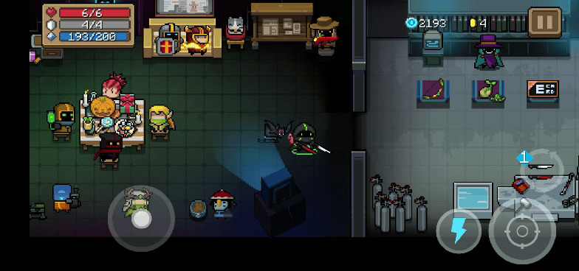
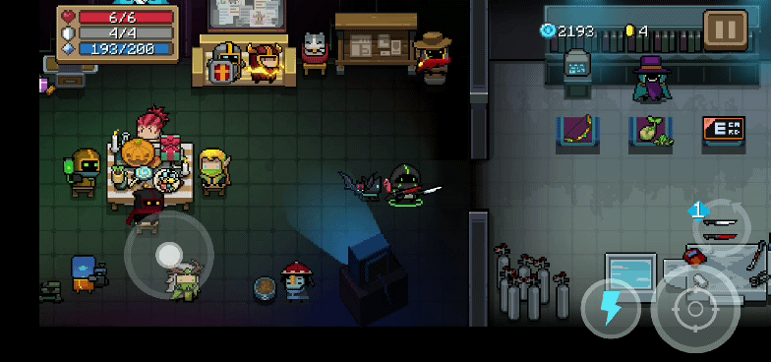
세부 UI 기획
조이스틱 터치 영역
조이스틱 출력 방식
8면
자유
기획의도
모티브로 참고한 게임의 조작 방식과 설정 변경 사항들을 활용하려고 함 조작 방식에 경험이 없던 유저들도 쉽게 게임에 입문할 수 있도록 하기 위한 조치
조이스틱 UI 출력 형태를 두가지로 나눠 현재 조작 방식이 어떤 것인지 알 수 있도록 함 8면이동의 경우 조작 방향에 대해 피드백을 줄 수 있도록 조이스틱 UI에 추가로 방향을 표시함 캐릭터의 이동방향에 해당하는 화살표를 다른 화살표에 비해 확대해서 출력 현재 이동방향과 조이스틱 조작방향을 확실하게 인지 시키기 위한 조치
※ gif 파일입니다. 슬라이드 쇼로 보시면 움직임을 확인할 수 있습니다.

Slide 6
세부 UI 기획
UI 커스터마이즈
유저가 직접 UI 배치를 할 수 있도록 만든 화면
연습화면
설정 팝업
NO | 기능 설명
1 | 기본으로 설정된 UI배치위치로 배치된 박스를 이동시킴
2 | 화면 기준으로 UI 배치 위치를 좌우로 변경함
3 | 배치한 UI를 직접 플레이 해볼 수 있는 연습 모드로 이동
4 | 조이스틱 기능을 선택할 수 있음
5 | 화면의 UI 배치를 저장하는 버튼
6 | 설정을 종료하고 이전화면으로 이동하는 버튼 UI 배치 정보가 저장되지 않았을 때 종료확인 팝업이 출력됨
1
2
3
초기화
좌우 반전
조작
보스 상태 출력
재화
캐릭터 상태
종료
6
조이스틱 변경
저장
4
5
미니맵
스킬
스킬
조이 스틱
공격 버튼
스킬
공격버튼
기획의도
왼손 잡이 유저를 위해 좌우 반전 기능을 추가 한 화면에서 UI 배치하고 테스트까지 할 수 있음
시스템 출력 메시지
회피

Slide 7
세부 UI 기획
연습화면
직접 배치한 UI를 테스트 할 수 있는 화면 / 조작을 연습할 수 있는 화면
무기 선택 팝업
종료 팝업
NO | 기능 설명
1 | 연습용 몬스터를 생성/삭제할 수 있음
2 | 연습용 보스 몬스터를 생성/삭제할 수 있음
3 | 무기를 선택해 착용할 수 있음
4 | 연습을 종료하고 이전 화면으로 이동함
1
2
3
몬스터 생성
보스 몬스터 생성
무기 선택
보스 상태 출력
재화
캐릭터 상태
종료
4
몬스터 삭제
보스 몬스터 생성
미니맵
기획의도
몬스터의 크기에 따라 화면에 출력되는 Ui에 대한 경험이 상이하기 때문에 유저가 직접 몬스터를 소환해 타격해보는 연습을 할 수 있도록 함 무기에 따라 전투방식이 다르기 때문에 조작 경험도 다를 것이라 판단 유저가 연습하기를 원하는 무기를 검색해 착용해 볼 수 있는 기회를 줌 연습종료 여부를 다시 한번 물어 다시 해당화면으로 돌아오는 불편을 줄이려고 함
스킬
스킬
조이 스틱
공격 버튼
스킬
공격버튼
시스템 출력 메시지
회피

Slide 8

세부 UI 기획
무기 선택 팝업
무기 선택 버튼을 눌렀을 때 출력되는 화면
추가 도형
텍스트 입력
체크 박스
스크롤 영역
종료 팝업
NO | 기능 설명
1 | 텍스트를 입력 받아 유저가 원하는 무기를 찾아 줌
2 | 아이템 검색의 범주를 설정함
3 | 장착된 아이템을 터치하면 착용 해제 한다 모든 아이템을 착용 해제 한다
4 | 검색, 범주에 따라 출력 아이템이 달라진다 좌측 상단을 기준으로 이름 오름차순으로 아이템 출력
무기 선택
무기 선택
몬스터 생성
보스 몬스터 생성
보스 상태 출력
재화
캐릭터 상태
X
종료
1
4
4
검색
몬스터 삭제
보스 몬스터 생성
아이템
아이템
아이템
미니맵
아이템
2
범주
아이템
아이템
아이템
아이템
전체
근거리
원거리
3
아이템
아이템
아이템
아이템
착용 아이템
착용 아이템
아이템
아이템
아이템
아이템
기획의도
유저가 아이템을 검색할 수 있음 범주로 원하는 무기를 찾을 수 있음 유저의 편의성을 위해 아이템의 착용/착용해제가 쉽게 한다 모바일에서 스크롤 바를 사용하기 불편함으로 스크롤 영역을 사용함
일괄 착용 해제
빈 곳을 터치하여 대기 화면으로 이동

Slide 9

세부 UI 기획
인벤토리 팝업
전투 화면, 대기 화면에서 인벤토리 버튼을 눌렀을 때 등장하는 팝업창 화면
NO | 기능 설명
1 | 착용한 무기에 따라 캐릭터의 외형이 변경됨 전투 화면에서도 동일하게 진행
2 | 착용 무기에 따라 캐릭터의 성능 값이 변경 체력, 방어막 개수, 공격력, 스킬 효율, 등등
3 | 아이템의 분류별로 구분해 탭으로 나눠서 출력
4 | 현재 보유중인 재화의 양을 출력 일반 전투 화면이나 상점 팝업창에서도 동일한 위치에 출력
5 | 현재 착용 중인 아이템을 출력 아이템 터치 시 착용 해제 가능
6 | 인벤토리에 저장된 아이템이 출력됨 터치 시 착용 가능 터치를 유지하는 것으로 아이템 상세 정보 툴팁 출력
7 | 개방 되지 않은 인벤토리 자리를 자물쇠로 표시
대기 화면 / 전투 화면
대기 화면
인벤토리
4
X
보유 재화
전투 화면
3
착용
소비
재료
캐릭터 이미지
캐릭터 성능
1
2
6
인벤토리
아이템
이미지
아이템
이미지
아이템
이미지
아이템
이미지
아이템 이름
아이템 이름
아이템 이름
아이템 이름
5
아이템 설명
7
착용 아이템
착용 아이템
텍스트 필드
텍스트 필드
텍스트 필드
텍스트 필드
아이템 이름
아이템 이름
아이템 이름
아이템 이름
한 줄 이상은 한번 더 읽고 줄여보자
버튼은 버튼 도형을 사용하자

Slide 10
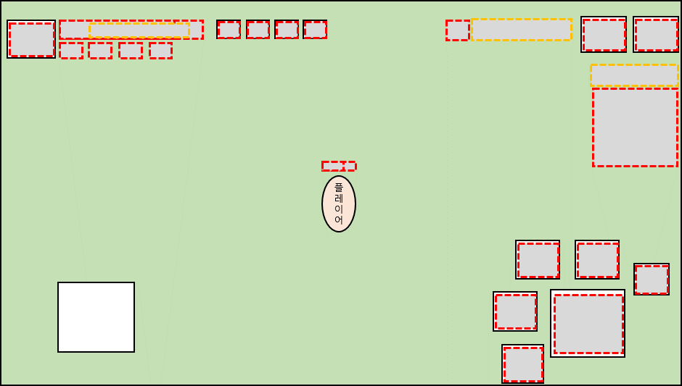

세부 UI 기획
상인 팝업 화면
전투를 종료하고 등장한 상인과 상호작용했을 때 등장하는 팝업 화면
전투 화면
선택
NO | 기능 설명
1 | 상인NPC와 상호작용시 나오는 팝업 창 기본으로 상점 탭으로 이동
2 | 우측에 인벤토리 내용이 등장 기본으로 착용 탭으로 이동
3 | 아이템에 부여된 할인율을 이미지와 텍스트로 아이템 이미지 위에 출력
4 | 아이템 이미지를 터치해 선택을 할 수 있음 탭이동시 선택이 취소됨
5 | 선택한 아이템을 구매 또는 판매한다 판매 시 획득가능한 코인을 버튼 위에 출력
1
전투 화면
상인
보유 코인
X
상점
강화
특성
합성
2
착용
소비
재료
상인 NPC와 상호작용
아이템 이름
아이템 이름
아이템 이름
아이템 슬롯
4
3
아이템 슬롯
아이템 슬롯
아이템 슬롯
아이템 슬롯
아이템 슬롯
아이템 슬롯
할인률
아이템 슬롯
아이템 슬롯
아이템 슬롯
아이템 슬롯
가격
가격
가격
할인가
할인가
할인가
선택한 아이템의 판매 시 획득 코인
5
구매
착용 아이템
착용 아이템
5
판매
버튼에 텍스트는 가로로 읽는 사람 위주로 생각

Slide 11


세부 UI 기획
상인 팝업 화면
전투를 종료하고 등장한 상인과 상호작용했을 때 등장하는 팝업 화면
전투 화면
NO | ㄱ
1 | 인벤토리에서 선택한 아이템이 차례로 출력됨 첫번째 선택한 아이템을 강화 대상으로 설정 두번째로 선택한 아이템을 강화 재료로 설정
2 | 강화 이후 결과 아이템의 이미지 출력
3 | 착용 중인 아이템을 포함해 현재 보유중인 아이템을 선택할 수 있는 임시 인벤토리 출력 아이템 아이콘을 터치하는 것으로 선택가능
4 | 초기에 강화 방법에 대한 설명을 텍스트로 출력 강화에 사용할 아이템을 모두 선택하게 되면 다른 텍스트로 변경됨
5 | 강화 이전 무기 능력치와 이후 능력치를 비교할 수 있도록 출력
선택
상인
보유 코인
X
상점
강화
특성
합성
3
착용
소비
재료
1
2
아이템 슬롯
아이템 슬롯
아이템 슬롯
아이템 슬롯
아이템 슬롯
재료 아이템 슬롯
결과 아이템
4
안내 텍스트
아이템 슬롯
아이템 슬롯
아이템 슬롯
아이템 슬롯
아이템 강화
착용 아이템
착용 아이템
설명 텍스트
강화 시 필요 금액
강화 이전 무기 능력치
강화 이후 무기 능력치
5
착용 팝업

Slide 12
세부 UI 기획
상인 팝업 화면
전투를 종료하고 등장한 상인과 상호작용했을 때 등장하는 팝업 화면
NO | 기능 설명
1 | 인벤토리에서 아이템 터치하면 선택됨 선택한 아이템을 터치하는 것으로 선택 해제 할 수 있음
2 | 현재 아이템에 부여된 특성 정보 출력 현재 부여되지 않는 자리는 비활성화 특성 아이콘은 터치하여 유지하는 것으로 효과 설명 툴팁 출력
3 | 특성 부여시 필요한 기능을 버튼과 텍스트로 출려됨 비용의 경우 특성 생성시 점차 증가함 신규 특성 생성 버튼을 눌러 우측에 새롭게 부여 할 특성이 생성됨 특성 부여 버튼은 우측에 선택한 특성을 상단에 현재 특성 자리에 저장됨
4 | 신규 특성 생성 버튼 누를 시 새롭게 부여할 특성이 출력됨 아이콘을 터치해 부여할 특성을 선택할 수 있음
전투 화면
선택
상인
보유 코인
X
상점
강화
특성
합성
착용
소비
재료
1
2
아이템 슬롯
아이템 슬롯
아이템 슬롯
아이템 슬롯
대상 아이템
현재 특성
현재 특성
3
아이템 슬롯
아이템 슬롯
아이템 슬롯
아이템 슬롯
특성 생성 비용
특성 효과 설명
신규 특성 생성
4
신규 특성
신규 특성
특성 부여
착용 아이템
착용 아이템
설명 텍스트

Slide 13

세부 UI 기획
상인 팝업 화면
전투를 종료하고 등장한 상인과 상호작용했을 때 등장하는 팝업 화면
NO | 기능 설명
1 | 강화와 동일한 방식으로 아이템을 선택해 합성진행
2 | 합성의 두가지 기능인 신규 아이템 제작과 능력치 옮기기를 선택할 수 있도록 버튼을 두가지로 만들어 둠
3 | 합성 시스템에 대해 쉽게 이해할 수 있도록 안내 텍스트 출력 두 아이템을 선택하게 되면 각 아이템의 하단에 해당 아이템의 능력치가 출력됨
4 | 합성 버튼을 누르게 되면 받게 되는 결과 아이템의 성능을 출력함 물음표 선택 시 모두 물음표로 표시됨
5 | 장비 합성 버튼과 함께 합성 시 필요한 재화를 표시
전투 화면
선택
상인
보유 코인
X
상점
강화
특성
합성
착용
소비
재료
1
2
아이템 슬롯
아이템 슬롯
아이템 슬롯
아이템 슬롯
기준 아이템
재료 아이템
기준 아이템
아이템 이미지
합성 결과 텍스트
아이템 슬롯
아이템 슬롯
아이템 슬롯
아이템 슬롯
안내 텍스트
4
3
합성 비용
설명 텍스트
5
착용 아이템
착용 아이템
버튼
장비합성
아이템 능력치
아이템 능력치
기획의도
능력치를 옮기는 기능은 재료 아이템의 특성, 강화 수치를 대상 아이템으로 옮기는 것 강화와 기능이 유사한 듯 보이지만 전혀 다른 기능임 합성이라는 단어가 오히려 더 효과적으로 인지 할 수 있을 것이라 판단

Slide 14
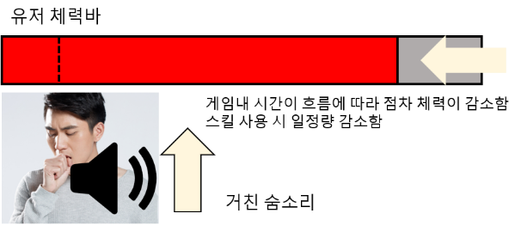
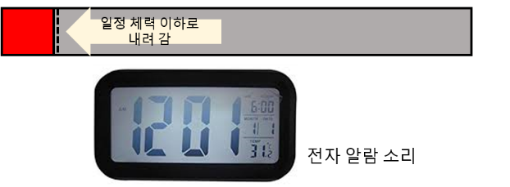
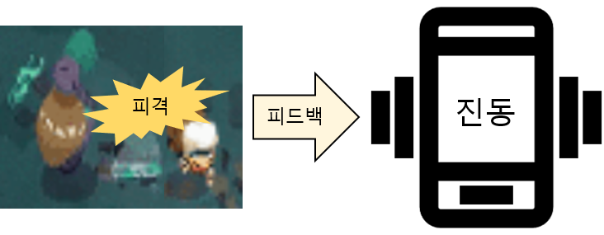
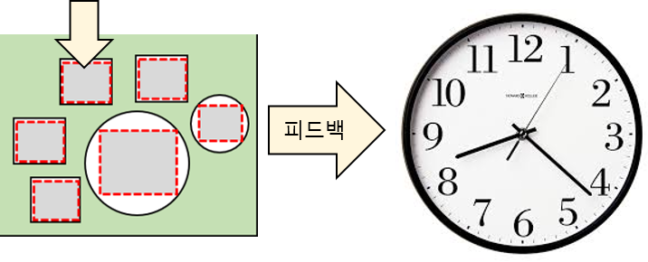
세부 UI 설정(사운드, 진동)
NO | 기능 설명 | 의도
1 | 게임 내 시간의 흐름에 따라 점차 체력이 감소 캐릭터 체력이 점차 감소하면서 함께 숨소리가 커짐(점점 더 거칠어 짐) | 게임내 시스템상 시간이 지체되면 위험하다는 것을 소리로 판단할 수 있도록 하기 위한 방식 보다 게임에 몰입감을 올리는 것을 목표로 함
2 | 체력 값이 일정 이하로 내려가게 되면 전자 알람 소리가 출력됨 | 일정 체력 이하로 내력가게 되면 위험하다는 것을 유저가 인지해야 함으로 소리로 알려줌 게임내 컨셉과 잘 맞아 떨어진다고 생각했음
3 | 몬스터에게 피격을 받게 되면 피격음과 함께 기기의 진동을 울리는 방식을 사용 동일하게 유저가 몬스터 타격 시 진동으로 알려줌 설정으로 진동 크기 값을 조절 할 수 있음 | 전투시 타격감을 유저에게 전달하기 위해 진동을 사용함 진동이 불편하다고 느끼는 유저가 있을 것이라 생각해 설정으로 ON/OFF 또는 크기 조절이 가능하도록 함
4 | 스킬 효과 또는 시스템 효과가 발동되었을 때 아날로그 시계소리를 출력 (틱톡틱톡) 효과가 사라질 때도 동일하게 출력 | 컨셉이 시간과 매우 밀접한 관계가 있음 세계관에 유저가 몰입할 수 있도록 환경음을 출력 시간을 직접 조작한다는 느낌을 유저가 받을 수 있도록 하기 위해 소리를 사용
1
2
3
1

Slide 15
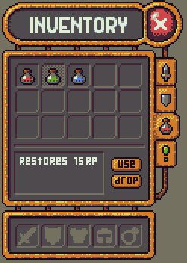
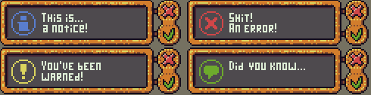
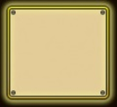
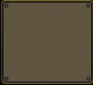
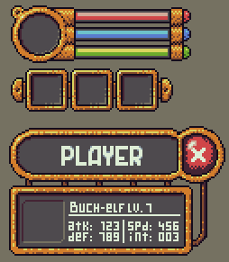
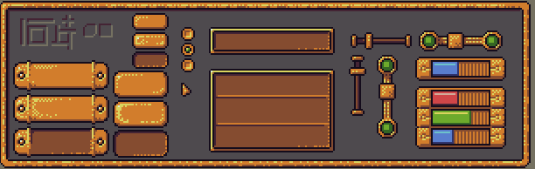



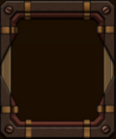

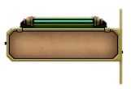
UI 디자인 컨셉
스팀펑크 디자인 예시
버튼
조작 버튼
프로그래스 바
텍스트 출력 박스
이미지 출력 박스
도트 그래픽 디자인 예시
버튼 활성화
버튼 비활성화
공격 / 스킬 버튼
조이스틱
작성 이유
UI 디자인이 게임과 맞이 않을 시 몰입에 방해가 됨 게임의 컨셉, 분위기와 맞는 UI 디자인을 위한 예시 자료 작성
기획 요소
게임의 디자인 컨셉인 스팀펑크를 강조 금속 재질, 나사, 실린더, 톱니바퀴 등을 디자인으로 사용 2D, 도트 그래픽으로 디자인 사실적인 묘사 보다 과장되고 만화 캐릭터 같은 묘사가 필요 세부 요소는 개발 과정에서 필요시 추가 예정
체력바
방어막 개수
텍스트만 출력되는 박스
캐릭터 이미지 출력 박스
아이템 슬롯
미니맵

